Slide 1

Meilenstein 1 - Gruppe 8 Joe’s Buddler corp. cs108 Programmierprojekt, FS19
Sanja Popvic
Viktor Gsteiger
Moritz Wuerth
Matthias Nadler
Sebastian Schlachter

Slide 2
Spielbeschreibung
TODO:

Slide 3
Spielregeln
TODO:

Slide 4
Schnittstelle zwischen Client und Server
TODO:

Slide 5
Spielmechaniken
Bewegung der Spielfigur
Interaktion mit der Umwelt
Interaktion mit anderen Spielern
Gewinnentscheidung

Slide 6
Anforderungen
Echtzeitspiel
Spielwelt
Position und Kollisionserkennung
Schwerkraft
Animation
Sound

Slide 7
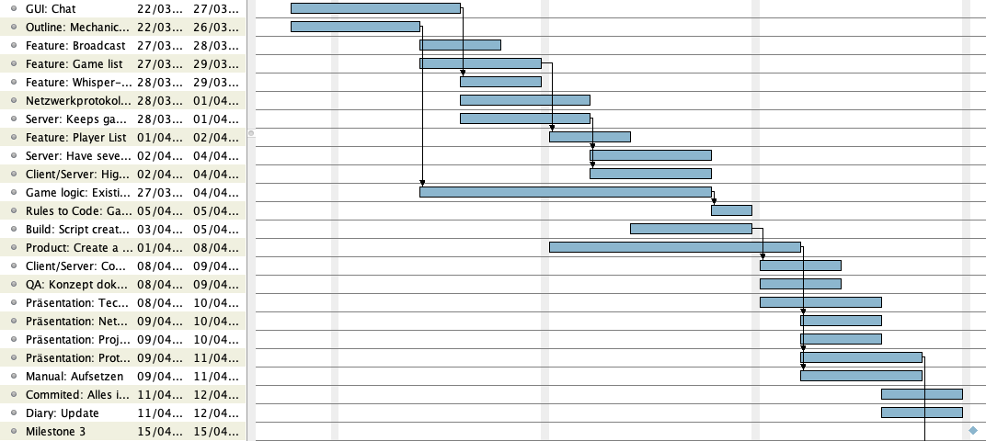
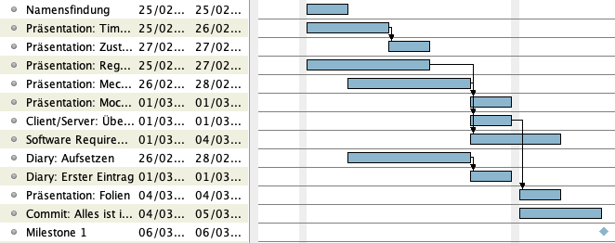
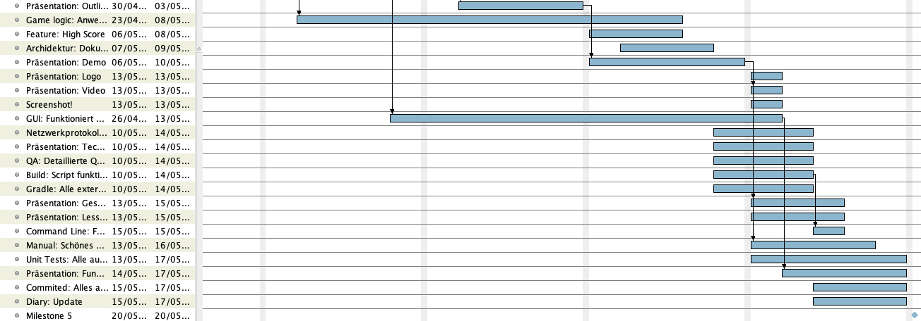
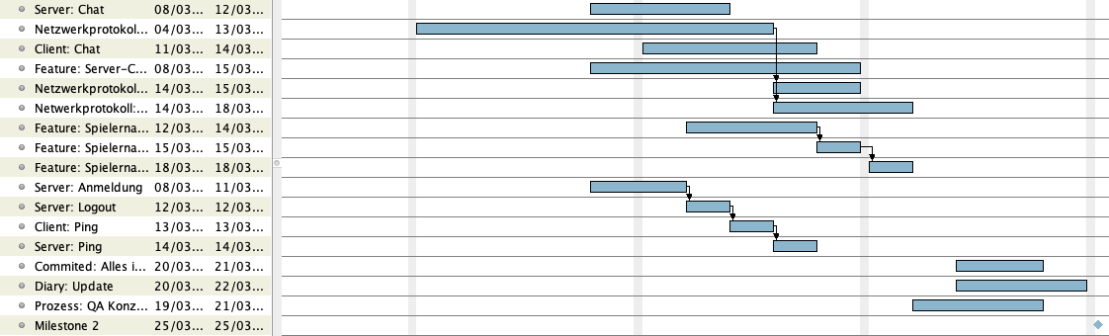
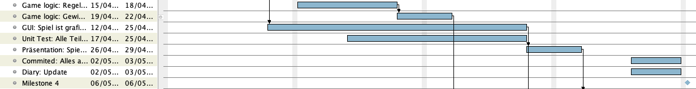
Projektplan

Slide 8
Zuständigkeiten
-Matthias:
Engine, Game Logik
-Moritz:
Client, Grafik
-Sanja:
Server, QA
-Sebastian:
Grafik, Game Logik
-Viktor:
Client/Server Kommunikation, Testing, Server

Slide 9
Dokumentation / Prozess
-Diary (https://sites.google.com/view/buddler-joe/home)
-Source Code Dokumentation
-QA Dokumentation
-Protokolle der Sitzungen
-etc.
-Dokumentation im git

Slide 10
Vielen Dank für Ihre Aufmerksamkeit.

